Slide 1

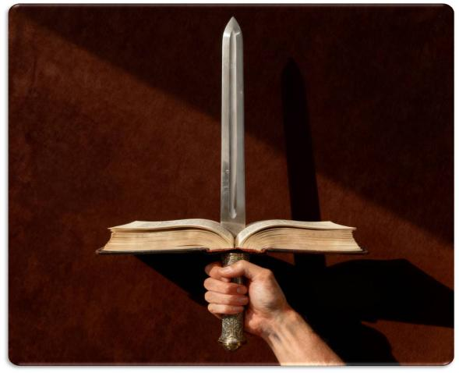
LEZIONE 4 DELLA SCUOLA DEL SABATO
2 TRIMESTRE 2026
25 APRILE 2026
IL RUOLO DELLA BIBBIA

Slide 2
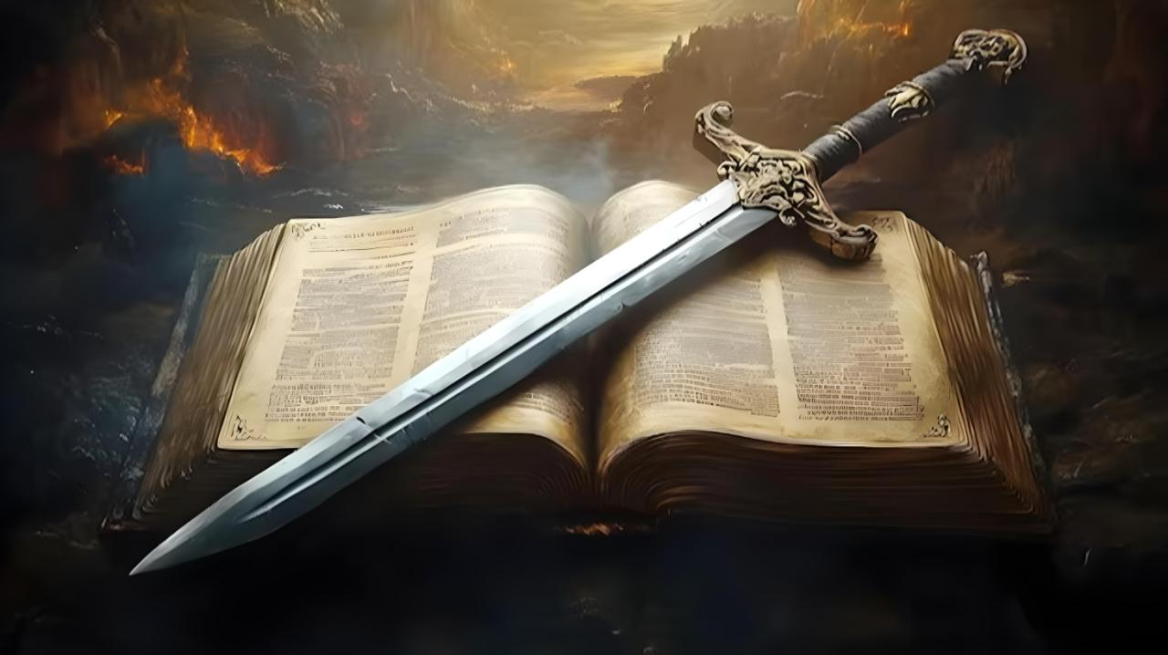
“La parola di Dio infatti è vivente ed efficace, più affilata di qualunque spada a due tagli e penetra fino alla divisione dell'anima e dello spirito, delle giunture e delle midolla, ed è in grado di giudicare i pensieri e le intenzioni del cuore.” (Ebrei 4:12)
Notes:
Buscar en biblia-espada

Slide 3


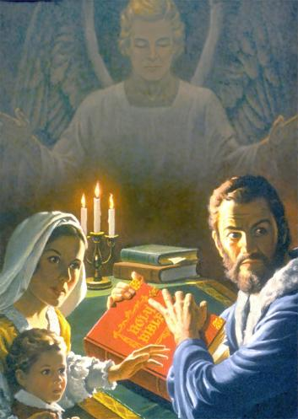
La Bibbia è il libro più venduto al mondo, superando di cinque volte il secondo libro più venduto. Ma non è sempre stato così.
Un tempo, possedere una Bibbia, leggerla o persino parlarne poteva essere motivo di reclusione, tortura e persino morte.
Se non fosse per la speciale protezione di Dio, la Bibbia sarebbe scomparsa da tempo. Perché? Cos'ha di così speciale questo libro da renderlo allo stesso tempo così amato e così odiato?
Il nemico della Bibbia
Forme corrette e sbagliate di lettura della Bibbia
Che cos’è la Bibbia?
Effetti positivi nel leggere la Bibbia
Amici della Bibbia

Slide 4

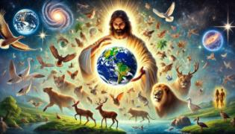
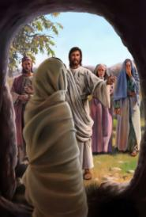
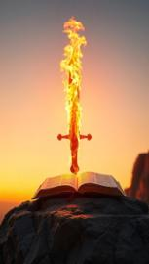
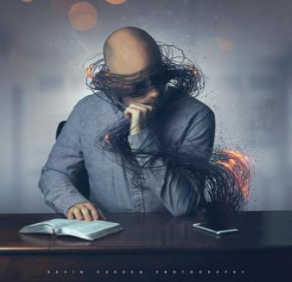
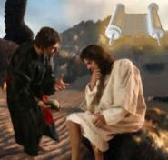
IL NEMICO DELLA BIBBIA
“Prendete anche l'elmo della salvezza e la spada dello Spirito, che è la parola di Dio” (Efesini 6:17)
Pensate a cosa è capace di fare la parola di Dio pronunciata: creare e dare la vita (Salmo 33:6), o risuscitare i morti (Gv 5:28,29).
Che cosa può fare la Bibbia, la parola scritta di Dio? Ha il potere di difenderci (Efesini 6:17b) e di trasformarci (Eb 4:12). Gesù usò la Bibbia per difendersi dalla tentazione (Mt 4:4,7,10).
Satana sa di essere impotente di fronte al potere della Bibbia. Perciò ha cercato di distruggerla fisicamente. Ha fallito, poiché le società bibliche hanno iniziato a distribuirne migliaia di copie. Poi ha cercato di screditarla con una critica più elevata. Ora cerca di impedirci di leggerla occupando il nostro tempo con altre cose.
Posso permettergli di farla franca? Non posso trovare un po' di tempo per leggere la Bibbia? Leggerla ci trasforma e ci rende forti contro il nostro peggior nemico: il diavolo.

Slide 5

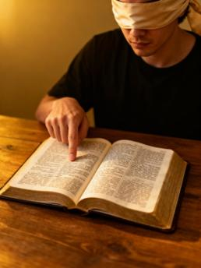
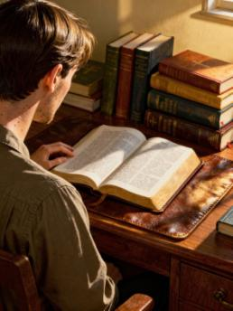


FORME CORRETTE E SBAGLIATE DI LEGGERE LA BIBBIA
“Studiati di presentare te stesso approvato davanti a Dio, operaio che non ha da vergognarsi, che esponga rettamente la parola della verità.” (2 Timoteo 2:15)
Forme sbagliate
Trovare qualcosa che sia in linea con il nostro punto di vista
Scegliere testi a caso, senza uno scopo
Forme corrette
Cercare di conoscere la volontà di Dio
Realizzare uno studio sistematico
Scegliere le parti che ci piacciono e rifiutare quelle che non ci piacciono.
Non rifiutare nessun testo, ma analizzarli tutti
Il nostro studio della Bibbia dovrebbe essere razionale, ma la nostra ragione deve sottomettersi alla potenza dello Spirito Santo per poter discernere correttamente il messaggio biblico.
Perché? Perché la nostra ragione è limitata e non sempre affidabile. Ecco perché, quando studiamo la Bibbia, dobbiamo cercare la saggezza del suo Autore.

Slide 6
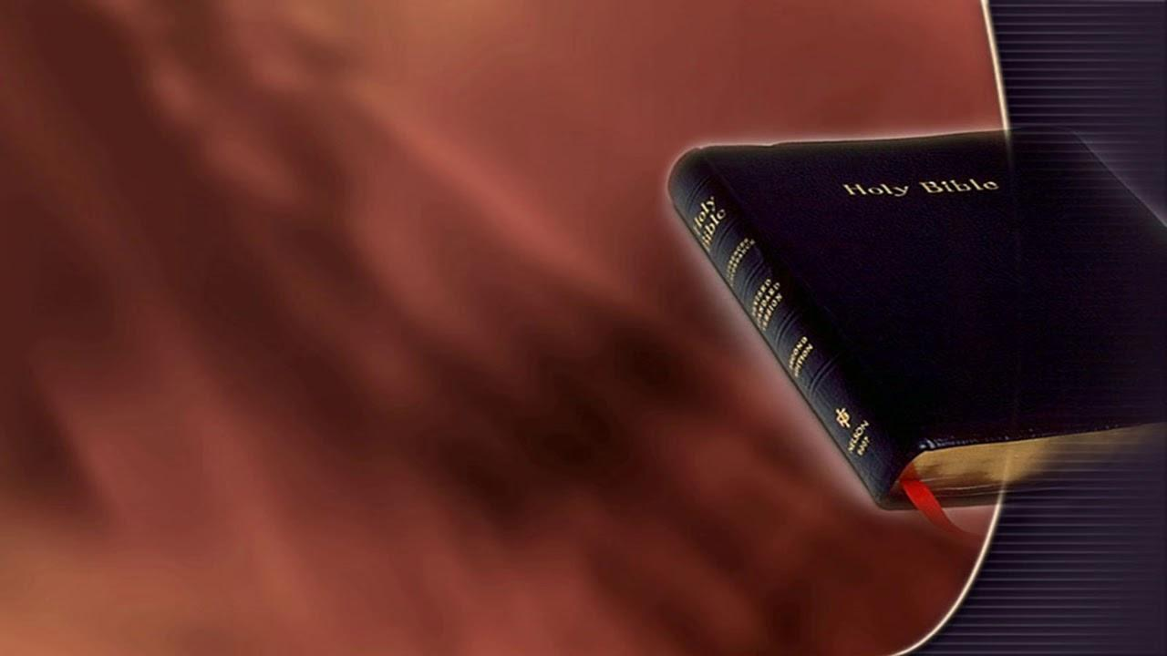
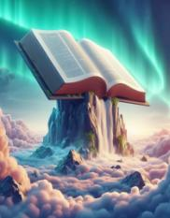
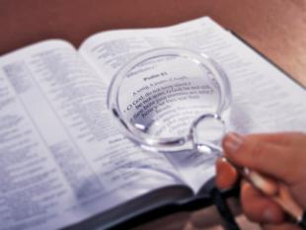
CHE COS’È LA BIBBIA?
Nella nostra società, e persino negli ambienti cristiani, si crede che la verità sia relativa, che non esista una verità che rimanga costante e immutabile nel tempo.
“La somma della tua parola è verità; e tutti i tuoi giusti decreti durano in eterno.” (Salmo 119:160)
Tuttavia, la Bibbia, in quanto parola di Dio, afferma di possedere la verità assoluta (Sl 119:160; Gv 17:17; Gm 1:18). Afferma di essere pura e uno scudo protettivo contro i sofismi umani (Pr 30:5). Se vi aggiungiamo una qualsiasi delle nostre "verità", potremmo essere considerati bugiardi davanti a Dio (Pr 30:6).
Ogni affermazione, ogni verità, deve essere vagliata alla luce della Bibbia. Quando c'è una contraddizione tra ciò che consideriamo vero e ciò che afferma la Bibbia, ci sono due possibilità: o ci sbagliamo, o stiamo interpretando male la Bibbia.

Slide 7


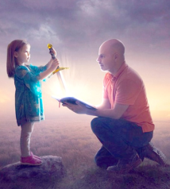
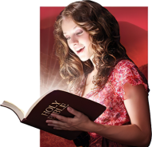
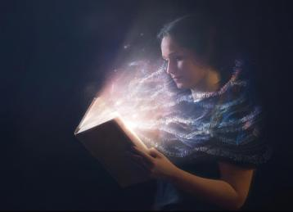
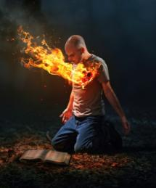
EFFETTI POSITIVI NEL LEGGERE LA BIBBIA
“Ho conservato la tua parola nel mio cuore, per non peccare contro di te.” (Salmo 119:11)
Una cosa che nemmeno i più accaniti nemici della Bibbia possono negare è il suo potere di trasformare le persone. Paolo la paragona a una spada dotata di grande potenza.
Ci fa vedere come realmente siamo
(Ebrei 4:12)
Ci separa dal peccato
(Salmo 119:11)
È cibo per la nostra anima (Geremia 15:16)
Ci fa crescere spiritualmente
(1 P 2:2)
Ci dà vita
(Giovanni 6:63)
Nessun altro libro può influire su di noi al pari della Bibbia. Quando siamo disposti a integrare i suoi insegnamenti nella nostra vita, cambiamo in meglio.
Quando la leggiamo con cuore aperto e chiediamo a Dio l'illuminazione dello Spirito Santo, la nostra vita viene trasformata.

Slide 8

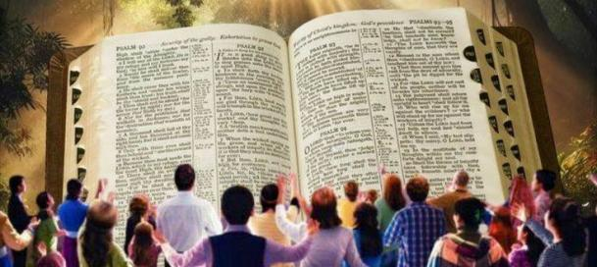
“Anche per questo non cessiamo di render grazie a Dio perché, avendo ricevuto da noi la parola di Dio, l'avete accolta non come parola di uomini, ma come è veramente, quale parola di Dio, che opera efficacemente in voi che credete” (1 Tessalonicesi 2:13)
AMICI DELLA BIBBIA
Quando riceviamo la Bibbia in questo modo,
Essa ci mostra lo stato della nostra relazione con Dio
Ci dice come rafforzare questa relazione
Sperimentiamo una trasformazione graduale
Ci avviciniamo a Gesù
Ci rende saggi per la salvezza
Cresciamo nella conoscenza della verità
La nostra fede cresce e si fortifica
Abbiamo speranza
Siamo coscienti che ci aspetta una vita migliore, eterna, meravigliosa
Gli amici della Bibbia si accostano a essa con la consapevolezza che è la Parola vivente di Dio (1 Te 2:13). Ma come giungere a questa convinzione?
Paolo ci dice che, per questo, abbiamo bisogno di discernimento spirituale, cioè della capacità di comprendere le cose spirituali (1 Co 2:14). Pertanto, discernere il messaggio divino nella Bibbia è opera dello Spirito Santo che agisce in noi.

Slide 9

“La Bibbia presenta la verità con una semplicità e un adattamento così perfetti alle necessità e ai desideri del cuore umano, che ha stupito e incantato le menti più colte, al contempo consentendo ai più umili e incolti di discernere la via della salvezza. Tuttavia, queste verità, enunciate in modo semplice, trattano argomenti così elevati, di una trascendenza così grande, così infinitamente al di là della portata della comprensione umana, che possiamo accettarle solo perché Dio ce le ha rivelate. […] Quanto più si studia la Bibbia, tanto più si rafforza la convinzione che essa sia la Parola del Dio vivente, e la ragione umana si inchina di fronte alla maestà della rivelazione divina.”
(E.G. White, La via migliore, libera traduzione)

